Slide 1
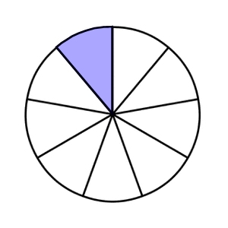
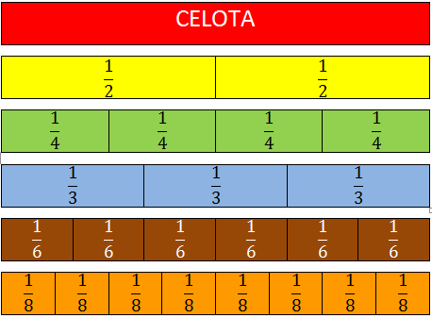
DELI CELOTE 2. del

Slide 2
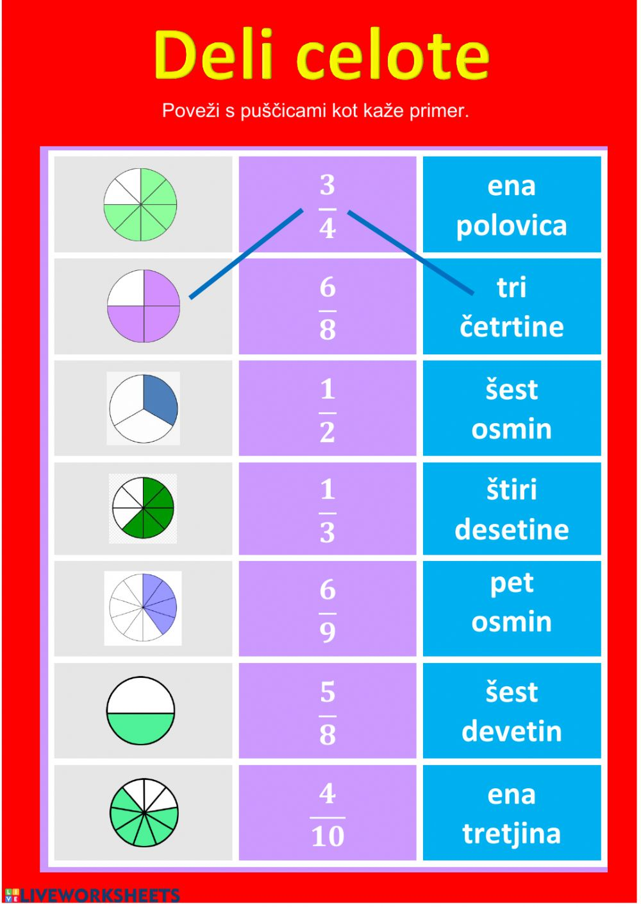
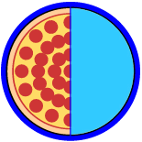
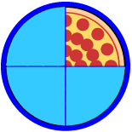
KAJ NAM POVE ULOMEK?
Dele celote lahko med sabo primerjamo:
1 2
>
1 4
Pove nam, koliko delov je označenih.
Pove nam tudi, kako smo lik, predmet razdelili.
Dele celote zapišemo takole:
$\frac{1}{2}$ = $\frac{2}{4}$ = $\frac{3}{6}$
$\frac{1}{4}$ = $\frac{4}{8}$
Ali like lahko razdelimo, kakor želimo, ali jih razdelimo na enake dele?
Ustno reši nalogo.
Vedno moramo lik ali predmete razdeliti na ENAKE DELE.

Slide 3
Kako izračunamo del, če poznamo celoto?
Mama ima v košari 10 jabolk. Za pripravo sladice jih je porabila eno polovico. Koliko jabolk je porabila?
2. MNOŽIM
1 2
5
od 10 =
(10:2 )∙1= 5∙1= 5
RAČUN:
KAKO REŠIMO BESEDILNO NALOGO?
Podčrtamo podatke.
Podčrtamo vprašanje.
Zapišemo račun.
Zapišemo odgovor.
1. DELIM
ULOMEK
CELOTA
? DEL CELOTE
ODGOVOR: Mama je za pripravo sladice porabila 5 jabolk.

Slide 4
Kako izračunamo celoto, če poznamo del celote?
V skodelici je 10 lešnikov, kar predstavlja eno polovico vseh lešnikov. Koliko je vseh lešnikov?
1. DELIM
1 2
20
RAČUN:
od______ = 10
(10:1)∙2= 10∙2= 20
2. MNOŽIM
Ne pozabi:
KAKO REŠIMO BESEDILNO NALOGO?
Podčrtamo podatke.
Podčrtamo vprašanje.
Zapišemo račun.
Zapišemo odgovor.
ULOMEK
? CELOTA
DEL CELOTE
ODGOVOR: Vseh lešnikov je 20.

Slide 5
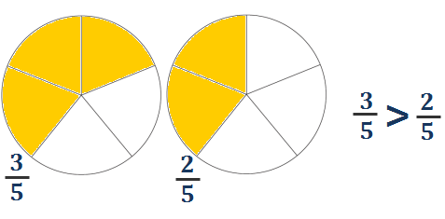
DELI CELOTE-
RAČUNANJE
IN
PONOVITEV
Dele celote zapišemo z besedo
Dele celote zapišemo z ulomkom
Računanje celote, če je znan del celote
Računanje dela celote, če je znana celota
1/6 od 60 = ____, ker je
1/6 od 60 = ____, ker je
1/6 od 60 = ____, ker je
1/6 od 6 = ____, ker je 6:6=1
CELOTA
POLOVICA
ČETRTINA
OSMINA
ZAPIS
V ZVEZEK

Slide 6
Ali znamo? Poglejmo še nekaj primerov.
ZAPIS
V ZVEZEK
Izračunaj DEL CELOTE:
Izračunaj CELOTO:
$\frac{1}{6}$ od 6 = _1__, ker je 6:6∙1=1
$\frac{1}{7}$ od 14 = ____, ker je
$\frac{1}{8}$ od 16 = ____, ker je
$\frac{1}{9}$ od 27 = ____, ker je
$∗\frac{3}{5}$ od 40 = _____, ker je
$\frac{1}{7}$ od 21___ = 3, ker je 3∙7:1=21
$\frac{1}{4 }$od ______ = 3, ker je
$\frac{1}{8 }$od ______ = 5, ker je
$\frac{1}{6 }$od ______ = 9, ker je
* $\frac{3}{5}$ od _____ = 12, ker je
Rešitve bomo preverili po
Teamsu.

Slide 7
Dodatna naloga
Natančno preberi, dobro razmisli, izračunaj in odgovori. Nariši tudi skico.
Marjetka je imela 36 nalepk. Četrtino jih je dala Tini, šestino Maji, devetino pa Angelci.
1. Koliko nalepk je dobila vsaka deklica?
Rač.:
Odg.: __________________________________________________________________________
2. Koliko nalepk je ostalo Marjetki?
Rač.:
Odg.: __________________________________________________________________________
Prostor za skico:

Slide 8
Reši naloge v DZ, str. 58 – 65
Če kaj ne boš vedel/-a, vprašaj učiteljico.
VELIKO USPEHOV PRI REŠEVANJU!
Dodatno: interaktivne naloge o delih celote na spodnji povezavi.
https://interaktivne-vaje.si/matematika/deli_celote/deli_celote_1.html

